Slide 1
Обогащение активного словарного запаса учащихся в процессе работы над разделом «Язык в действии» по родному русскому языку во 2 классе.
практикум
Сырцева О.В.

Slide 2
Раздел «Язык в действии»
Омонимы
Синонимы
Антонимы
Пословицы
Фразеологизмы

Slide 3
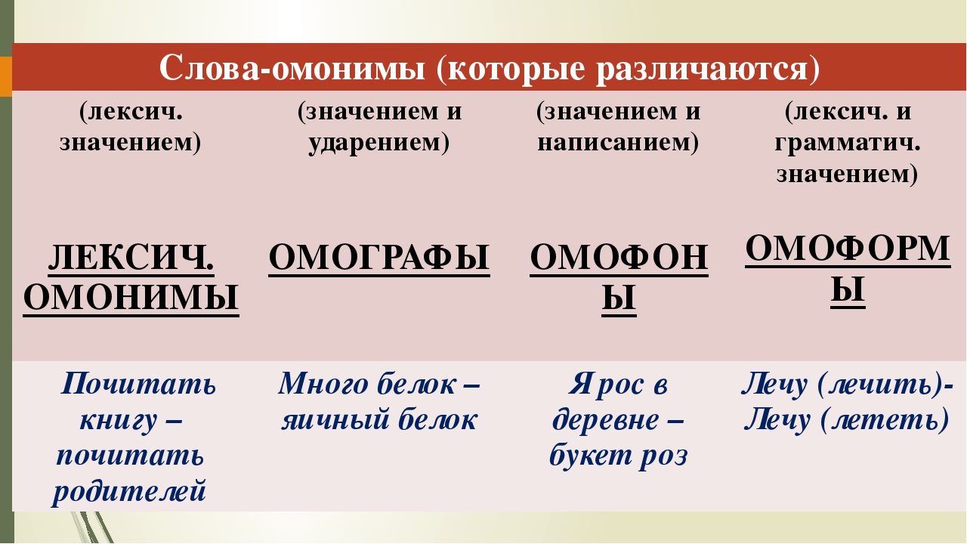

Slide 4


Slide 5
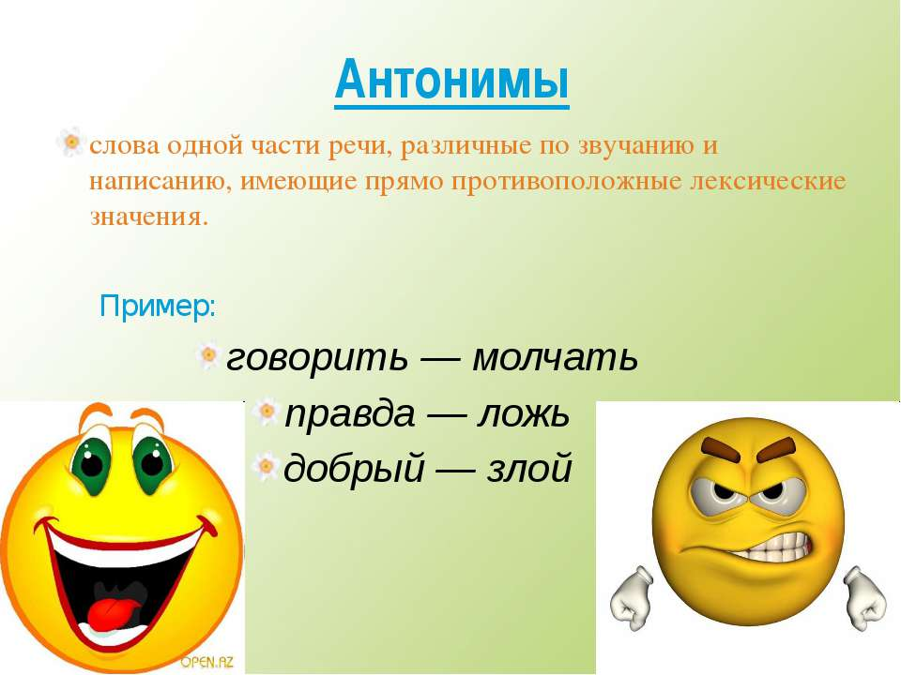

Slide 6
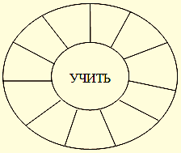
Лингвистическое лото
Словарь синонимов
Огорчиться- 23
Беспокоить 68
Плакать 84
Бездельник 112
Идти 162

Slide 7
Собери пару
Коричневый, карий (платье, глаза, костюм);
густой, дремучий (лес, туман);
горячий, знойный (лето, вода, привет);
смуглый, темный (волосы, лицо, небо);
старый, пожилой (человек, учебник).
Дружеский, дружный класс;
жестокий, жёсткий человек;
скрытный, скрытый характер;
обидчивая, обидная женщина,
радушное, равнодушное угощение;
гуманная, гуманитарная помощь.

Slide 8
Фразеологизмы парами
чуть свет - рано
на ночь глядя - поздно
жить душа в душу - дружно
как кошка с собакой - врозь
куры не клюют - много
кот наплакал - мало
у чёрта на куличках – далеко
в двух шагах - близко
спустя рукава - плохо
хоть глаза выколи – темно
бежать сломя голову - быстро
ползти черепашьим шагом - медленно
сидеть сложа руки - бездельничать
во всё горло - громко
хоть отбавляй – много
задирать нос - зазнаваться
набрать в рот воды - молчать
как снег на голову – неожиданно
возносить до небес - хвалить
водить вокруг пальца – обманывать
водить за нос – обманывать
яблоку негде упасть - тесно

Slide 9
Лингвистическая цепочка
Цель:
- пробудить у учащихся интерес к предмету ; способствовать обогащению словарного запаса;
- развивать навыки коллективной работы, активизировать мыслительную деятельность; развивать внимание, память, сообразительность;
Оборудование:
Карточки для игры (формат – альбомные листы).
Свежий вечер — прохладный вечер.
Свежий воздух — чистый воздух.
Свежий воротник — выстиранный воротник.
Свежий журнал — новый журнал.
Свежий хлеб — мягкий хлеб.

Slide 10
Располагать синонимы в порядке возрастания(убывания) признака.
бежать, мчаться, лететь;
беспокойство, волнение, тревога;
камень, глыба, утёс, гора
огромный, гигантский, большой, маленький, крохотный, микроскопический.
гнев, злость, раздражение, бешенство, ярость.
большой, громадный, колоссальный.
стеречь, караулить, охранять.
храбрый, мужественный, неробкий, смелый, отважный.
удивлять, изумлять, поражать;
бедный, неимущий, нищий;
богатый, пышный, шикарный.

Slide 11
Аукцион
Кто скажет последним своё слово, тот и побеждает.
Смелая – храбрая, бесстрашная, отважная, мужественная, героическая, неустрашимая;
Проворная – ловкая, юркая, увертливая, шустрая;
Красивая – прекрасная, хорошенькая, замечательная, пригожая;
Птица поёт – свищет, заливается, кричит, трещит, стрекочет, чирикает;
Летает – вьётся, проносится, порхает, кружит;
Клюёт – ест, питается, кормится, подкрепляется, лакомится.

Slide 12
Эрудит
Торопиться – спешить.
Учить - изучать.
Бежать – нестись.
Осилить – одолеть.
Известие – новость.
Удивить – изумить.
Фантазировать – мечтать.
Работа – з...
родник – и...
холод – м...
деятельный – а...
Обрыв – к...
пасмурный – н...
забава – и...
рубеж – г...
самописка – а...

Slide 13
Эрудит
Ход игры: напишите слова – синонимы, в которых вторые буквы уже проставлены.
Главный – .с
Мощный – . и
Иностранный – . н
Жадный – . л
Густой – . а
Большой – . г
Смышленый – . о
Занимательный - . н
Прекрасный - . и
Кроткий – . м
Скорый – . ы
Отчетливый – . п
Буйный – . р
Притворный – . и
Жгучий – . а
Смелый – . т
Выносливый – . е
Гостеприимный – . л
Заискивающий – . ь
Жгучий – . и
Роскошный – . ы
Бесстрашный – . е
Слова для справок: знойный, жаркий, основной, крикливый, отважный, быстрый, терпеливый, иноязычный, сообразительный, живописный, сильный, интересный, огромный, частый, смущенный, лицемерный, алчный, хлебосольный, определенный, льстивый, безбоязненный, пышный.

Slide 14
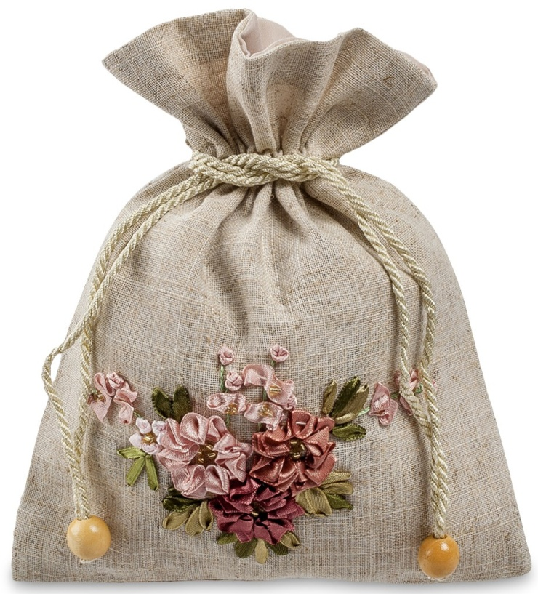
Волшебный мешочек
Учащиеся вытягивают предметы из мешочка, называют их, подбирают синоним.
пена – мусс,
выпрямитель – утюжок,
невидимка – заколка,
расческа – гребень,
тушь – краска, бросматик,
бигуди – папильотки,
парикмахер – цирюльник, брадобрей.
Можно картинки
Школьник –ученик
Спешить- торопиться
Говорить- шептать
Дом-изба
Дождь- ливень

Slide 15
Кто лишний?
Огонь, дым, пламя
Алфавит, чистописание, азбука
Лошадь, конница, кавалерия
Бросать, кидать, ловить
Храбрый, звонкий, смелый, отважный.
Умный, большой, громадный, крупный.
Горячий, раскаленный, тяжелый, жаркий.

Slide 16
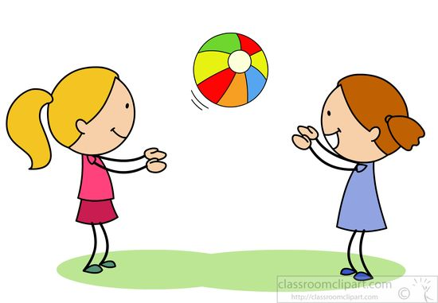
Лови – назови
Говори наоборот
Назвать антонимы к словам:
шум, утро, холод, враг, болезнь, радость,
старость, доброта, потеря, ложь, горе, внизу, черный, маленький, юг, медленно, влево, темно, лето, близко, ругать, сытый, начало, опустить .

Slide 17
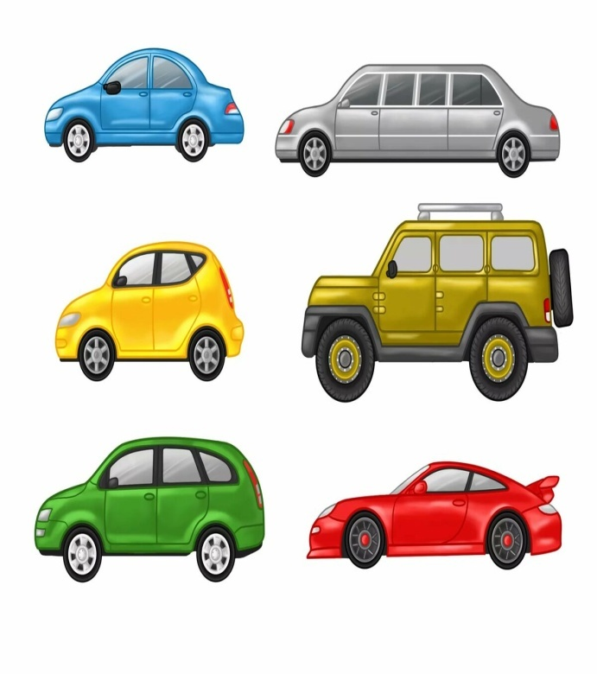
Весёлые автомобили
Цель: активизация в речи глаголов движения.
Выезжая, по сигналу, каждый автомобиль должен сказать глагол движения ( выехал, уехал, поехал, отъехал, покатился, помчался и т.д.).
Приехав в гараж, сказать: приехал, подъехал, заехал, прибыл, примчался и т.д.

Slide 18
Найди антонимы в пословицах
Ученье - свет, а неученье - тьма.
Меньше говори, а больше делай.
Труд кормит, а лень портит.
Готовь сани летом, а телегу зимой.
Большая работа лучше большого безделья.
Лето собирает, а зима подъедает .
Чужбина - калина, родина – малина.
Маленькое дело лучше большого безделья.
Свет победит тьму, а мир - войну.
Недруг поддакивает, а друг спорит.
Маленькое дело лучше большого безделья.
Умей не только брать, но и отдавать.
Легче друга потерять, чем найти.
Язык длинный , да ум короткий.

Slide 19
Дополни антонимы в пословицах
Больше думай,.... говори.
Большому уму и в ..... голове не тесно.
Будет день - будет и ....
Будет зима - будет и ....
В мороз заснуть легко, проснуться-....
Век долог, да час....
Говорит ...., делает черно.
Горькая правда лучше .... лжи.
Добро помни, а зло ....
Дождик вымочит, а красное солнышко-...
Новых друзей наживай, а .... не теряй.

Slide 20
Найди синонимы в пословицах
Скупой глядит - как бы другому не дать, а жадный глядит - как бы у другого отнять.
Клевета и ложь - не одно и то же.
Ложь бывает и спроста, а клевета всегда с умыслом.
Спеши, не спеши, а поторапливайся.
Приятелей много, а друга нет.
Переливает из пустого в порожнее.

Slide 21
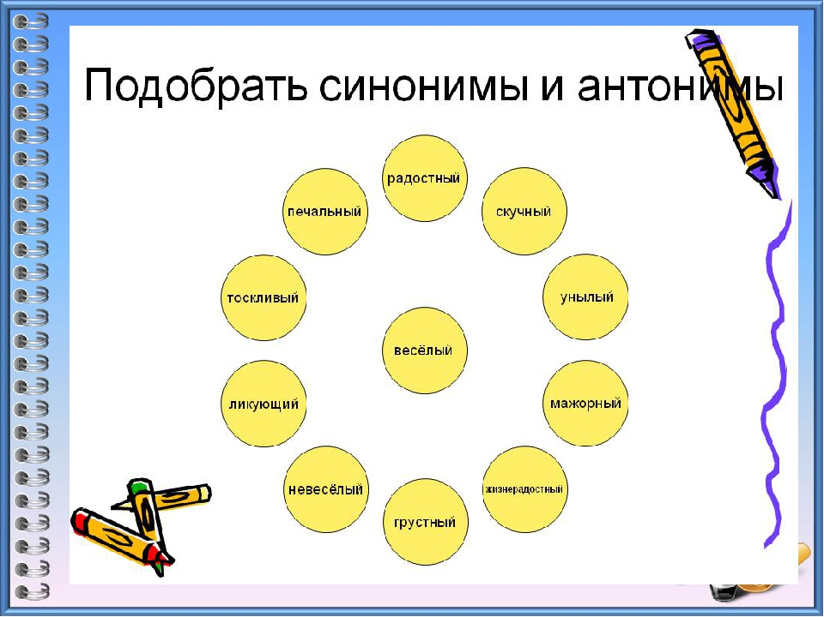

Slide 22
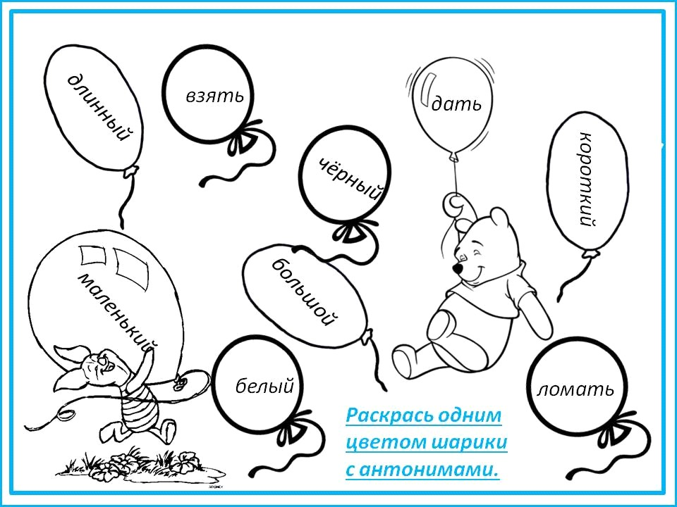

Slide 23
«Синонимы. Антонимы. Омонимы»
Читаете пары слов, при этом в нужной ячейке ставите галочки.
Кисть маляра- кисть руки 6. молодая – старая
Быки у моста- быки- животные 7. плитка шоколада – плитка на полу
легкая – тяжёлая 8. ливень – дождь
девочка- ученица 9. далеко – близко
древняя – новая 10. ужасное -красивое
 | синонимы | антонимы | омонимы
1
2
3
4
5
6
7
8
9
10

Slide 24
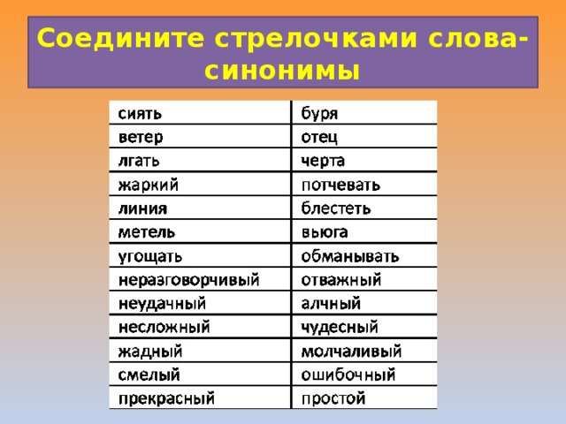
Используй цветные карандаши. Раскрась в одинаковые цвета слова - синонимы

Slide 25


